Slide 1
Урок-экскурсия по Родному краю
Девиз урока
Торопись, ведь дни проходят,
Ты у времени в гостях.
Не рассчитывай на помощь,
Помни – все в твоих руках.

Slide 2
Край Шатурский
Край Шатурский – частица России,
В ожерельях озер синих-синих,
В сарафане лесов,
В серебре ручейков,
В дымных шлейфах рыбачьих костров.
Шатура – город молодой,
С своей особенной судьбой,
И пусть ему немного лет,
Он дарит нам тепло и свет,
Он небольшой, он небольшой,
Зато с горящею душой,
Мой милый городок - Шатура

Slide 3
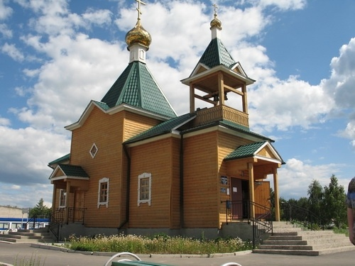
Храм Новомучеников и исповедников Шатурских
Храм в г. Шатуре - для нас самый близкий и самый «молодой».
В каком году было решено построить этот храм? Ответ на этот вопрос вы найдете, если выполните следующее задание

Slide 4
Задание № 1
1. Найдите значение выражения, применив свойства сложения. 20 · 87 + 13 ·20
2. Найдите значение выражения: 57 ·23 – 23 ·57
3. Упростите выражение и найдите его значение:
3а +2013а, при а = 0.
4. Упростите выражение и найдите его значение, при а = 4.
3а + 7а – 39.
Найдите сумму получившихся ответов

Slide 5
1998
2000
2001
2003

Slide 6
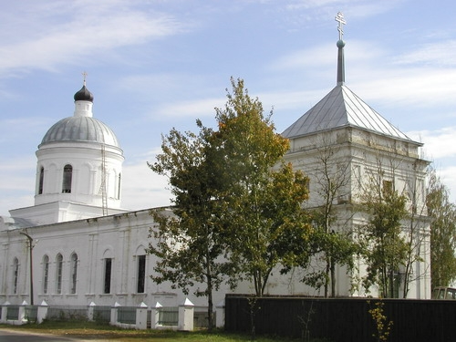
Храм Великомученика Димитрия Солунского
В середине 19 века, прихожане церквей Дмитровского Погоста собирают средства и в1853 году в селе Дмитровский Погост начинают строить каменный храм, на месте прежнего деревянного, в честь святого воина Димитрия Солунского.

Slide 7

В конце 1873 г. прихожанин храма, крестьянин деревни Серовской Филипп Городков, пожертвовал на покупку серебряного вызолоченного потира с принадлежностями к нему 250 рублей. В том же году купцы Степан и Димитрий Юкины пожертвовали 1250 рублей на серебряные ризы для икон Спасителя и Богородицы

Slide 8
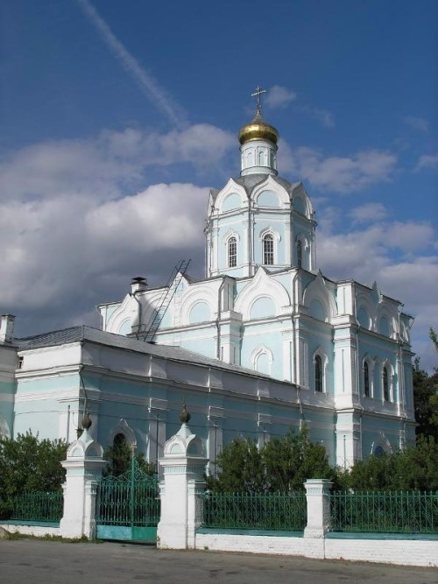
Покровский храм в селе Власово
В 1866 году на средства братьев Ивана и Никифора Костылёвых построен красивый каменный храм с колокольней и тремя пределами. «Иконы в храме новейшего греческого письма. Писаные одним из московских художников. Иконостас - белый, вызолоченный, весьма мелкой резьбы. Евангелие, кресты, церковная утварь были изготовлены в большом количестве большей частью из золота и серебра; тонкой изящной работы».
В г. храм был окончательно отстроен.

Slide 9
Задание №3
«3» | «4» | «5»
а) у - 27 = 45 | а) 2у-15 = 23 | а) 3х + 5х + 96 = 1568
б) 3х + 8х=11 | б) (63-z) + 25 = 26 | б) 6879 + р : 121 =7000
в) 6090 : х = 30 | в) 60:(х + 59) = 1 | в) (х + 59) : 42 = 86
Найдите сумму корней уравнений и к полученному результату прибавьте 1598 | Найдите сумму корней уравнений и к полученному результату прибавьте 1792 | Найдите сумму корней уравнений и из полученной суммы отнимите 16504

Slide 10
1874
1887
1873
1774

Slide 11
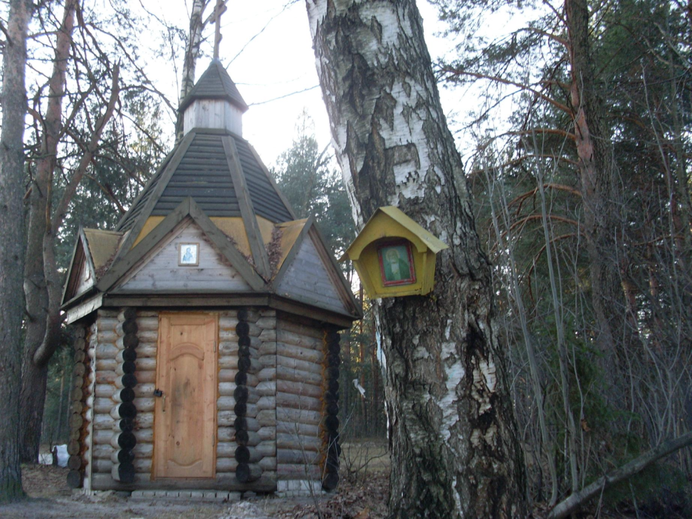
Родник Преподобного Серафима Саровского в селе Власово
Есть все основания полагать, что батюшка Серафим был в наших краях, потому что о Власовском роднике, как святом источнике, знают не только московские монахини, но и православная братия Сергиева Посада.

Slide 12


Физкультминутка

Slide 13
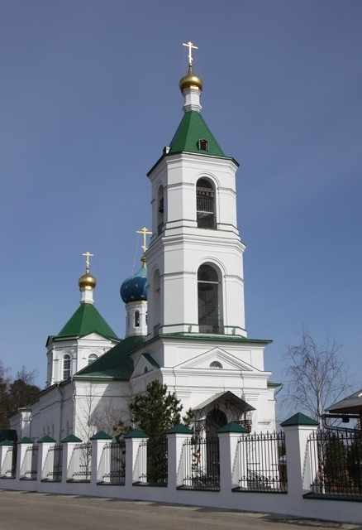
Троицкий храм в селе Шарапово
В 1882 году в селе Шарапово стали строить на средства местных жителей каменный храм «Храм из красного кирпича в неорусском стиле. Был освящён в 1883 г. Через 9 лет была построена каменная трёхъярусная колокольня. В 1973 г. церковь закрыли, храм разорён. В 2002 г.начинается возрождение храма. В 2003 г. на колокольню подняты ? колоколов, общим весом ? пудов. Главный колокол храма весит более ? пудов.

Slide 14
В 2003 г. на колокольню подняты ? колоколов, общим весом ? пудов. Главный колокол храма весит более ? пудов
1 ряд | 2 ряд | 3 ряд
? колоколов | Общим весом ? | Главный колокол храма весит более ? пудов
Мотоциклист движется со скоростью 24 км / ч. За какое время он пройдет путь 288 км? | Автомобиль движется со скоростью 82 км в час. Какой путь он пройдет за 10 часов? | С какой скоростью скорый поезд Москва – Санкт-Петербург расстояние 1060 км пройдет за 5 часов?

Slide 15
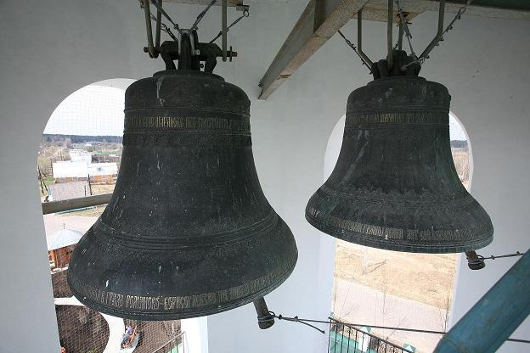
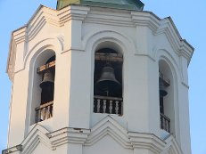
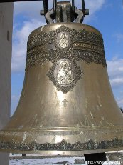
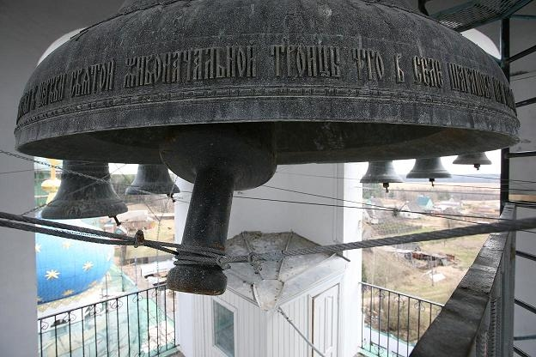
Проверяем ответы
На колокольню подняты 12 колоколов,
общим весом
820 пудов.
Главный колокол храма весит более 212 пудов

Slide 16
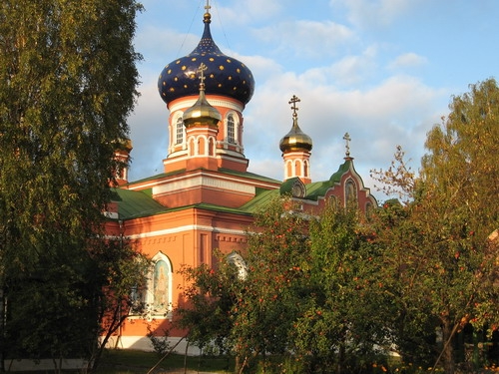
Пятницкий храм в селе Туголес
В 1897 г. Выложен фундамент и начата постройка стен храма в селе Туголес. Храм большой, с пятью куполами, украшенный лепниной. Большое участие в организации строительства и сборе средств приняли зажиточный крестьянин д. Лузгарино И.Д.Ратников и мещанин П.К. Баранов. Строительство завершилось в 1920 г. Затем были гонения, и церковь закрыли. С 1960 г в храме, по ходатайству священника Михаила Серчина, хранилась древняя святыня из закрытого Николо-Радовицкого монастыря – резной образ святителя Николая Чудотворца. Этот чудотворный образ был явлен в начале ? века монаху – отшельнику Ионе, жившему на острове Радовицкого озера в Акакиевой пустыне, положившей начало Николо-Радовицкому монастырю.

Slide 17
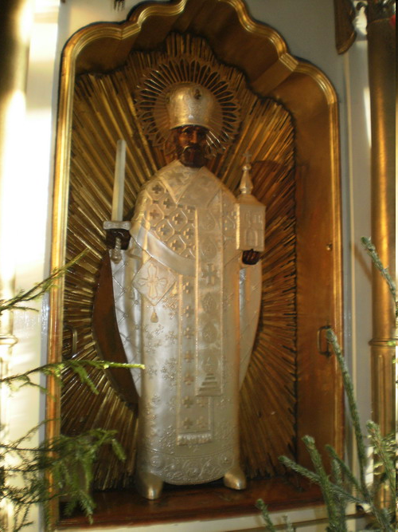
Воссоздание чудотворного образа святителя Николая Радовицкого в Пятницком храме с.Туголес

Slide 18
Найдите площадь участка, полученный результат запишите в арах
60 м
30 м
20 м
10м
16 век

Slide 19
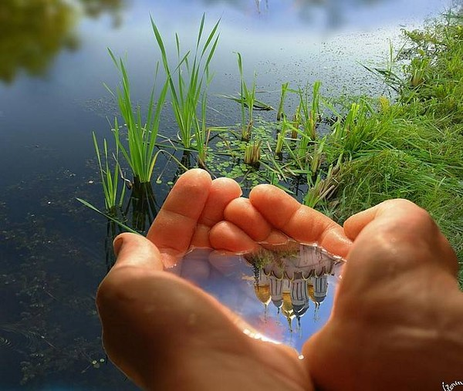
сегодня я узнал…
было интересно…
было трудно…
я выполнял задания…
я понял, что…
теперь я могу…
я почувствовал, что…
я приобрел…
я научился…
у меня получилось …
я смог…
я попробую…
меня удивило…
урок дал мне для жизни…
мне захотелось…

Slide 20
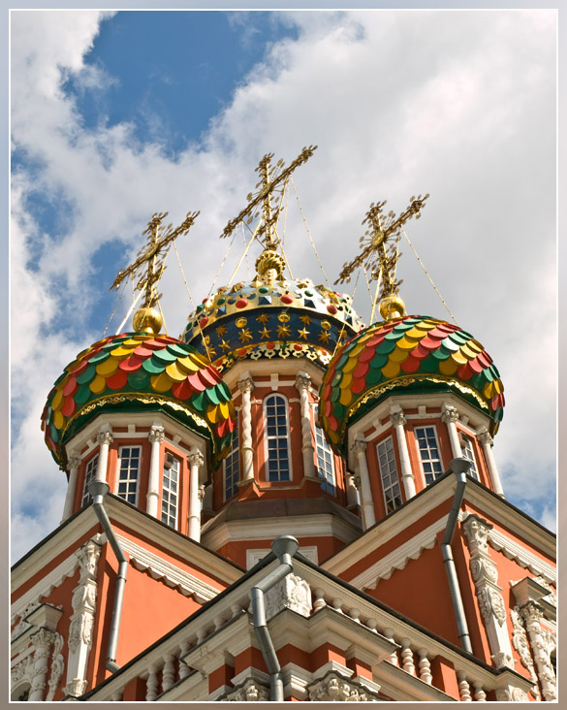
Разве можно представить Россию
Без Шатурских озер синих-синих,
Разнотравья лугов,
Буйства ягод, грибов
И сиянья златых куполов

Slide 21
Домашнее задание
Творческое задание: придумать узор из прямоугольников, квадратов и треугольников. Составить и решить задачу по образцу «Юный строитель».

Slide 22
Вспомним
Используя свойства сложения и умножения, решите:
(1 + 2 + 3 + ... + 98 + 99 + 100 ) – 3049
К какому событию из нашего путешествия относится эта дата?

Slide 23
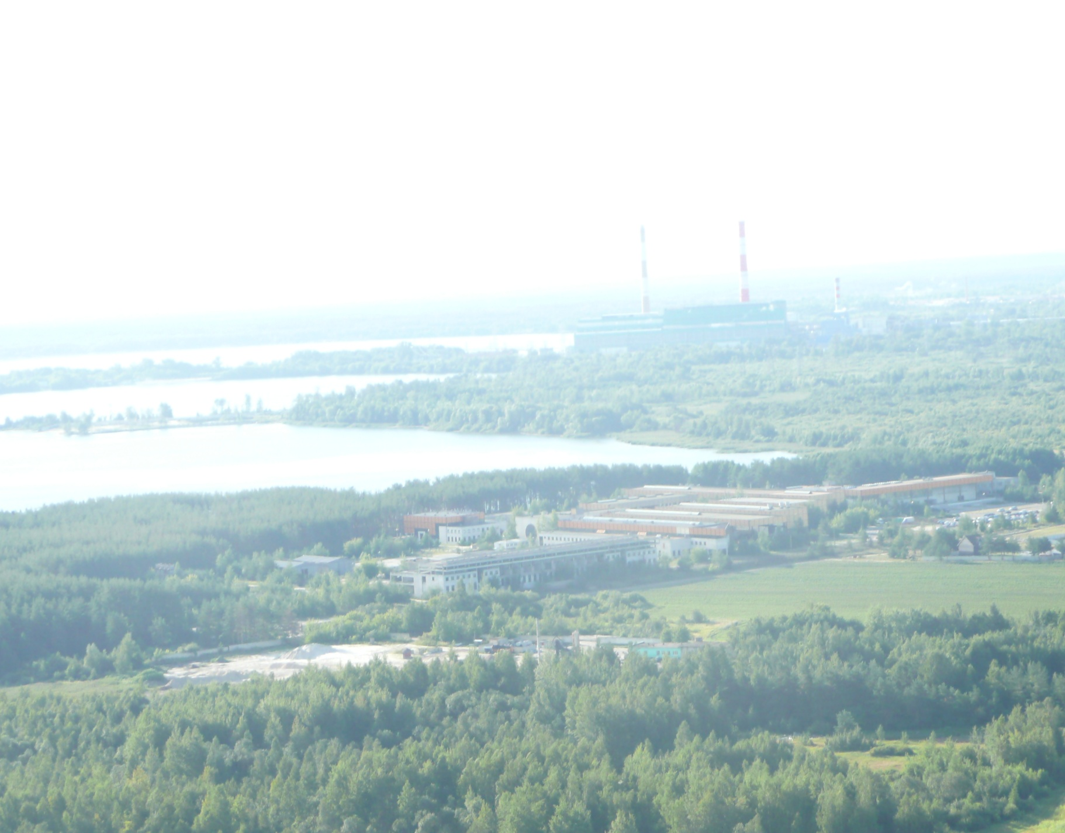
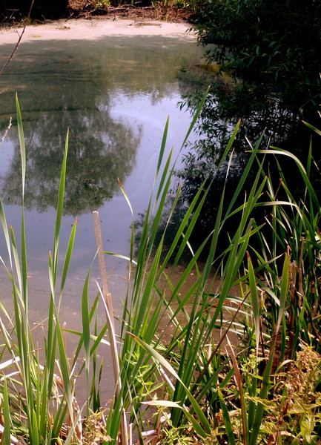
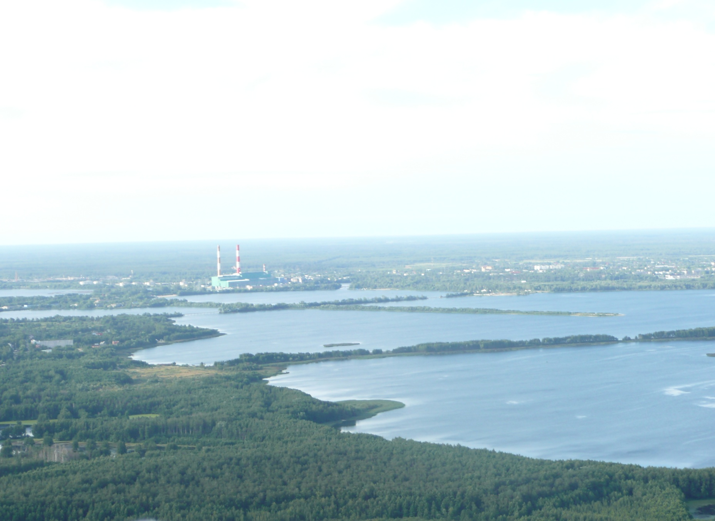
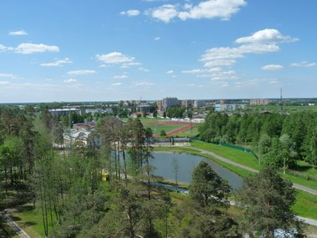
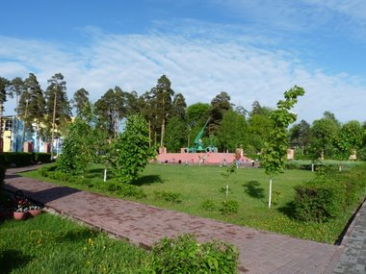
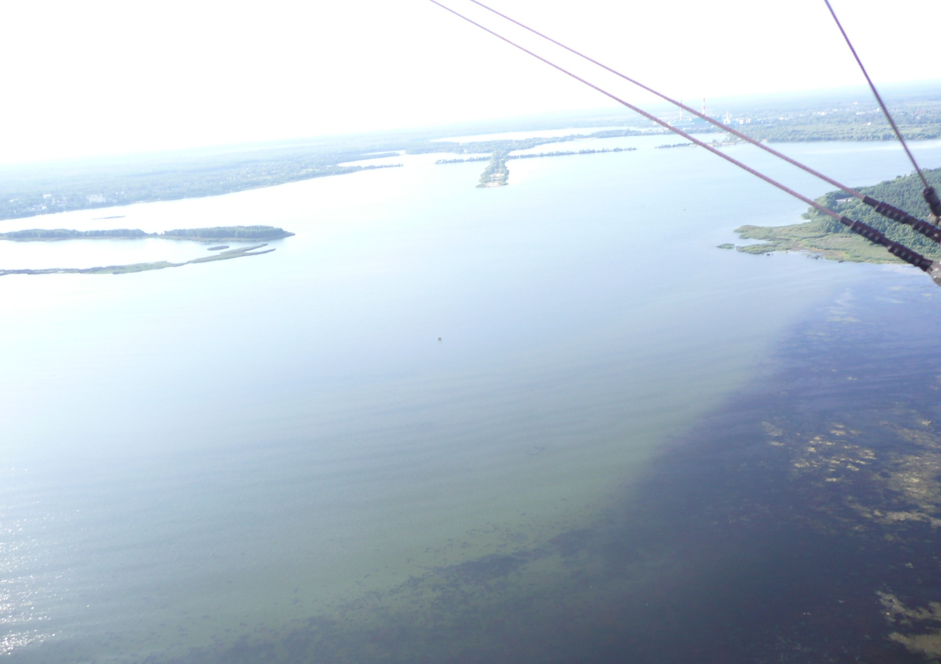
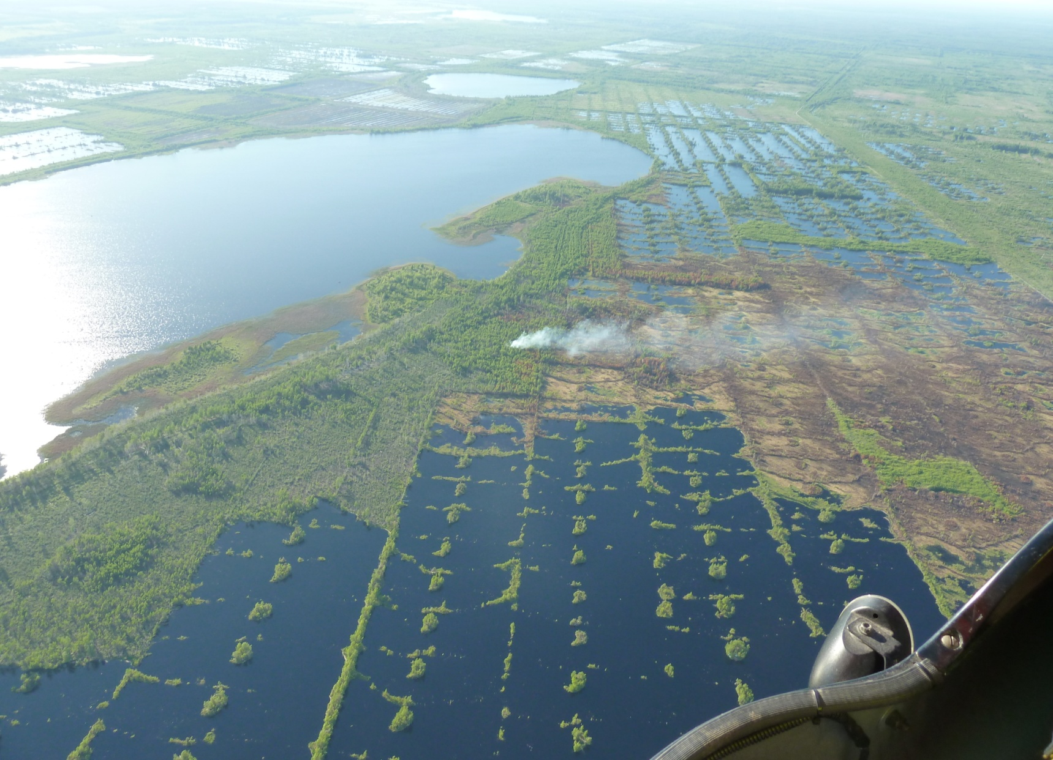
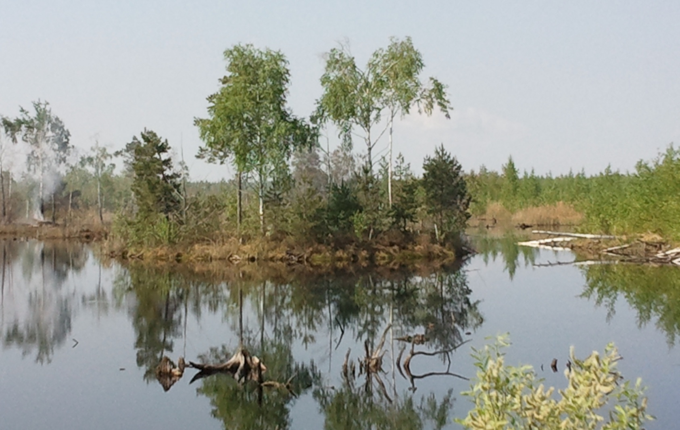

Slide 24
Литература
1.В.М. Казаков «Дозорная книга» I. Москва 1995 г. Издательство журнала Москва
2. В.М. Казаков «Дозорная книга» III,IV. Издательство РИО 2001 г.
3. Галина Крамич «История и тайны земли Шатурской». Г. Шатура, 2007 г.
4. С.С. Михайлов «Храм во имя святого великомученика Димитрия Солунского в селе Дмитровский Погост» г. Владимир 2007 г.
5. Инокиня Сергия «Святой исповедник. Святой праведный пресвитер Пётр Чельцов». Село Великодворье. 2010 г.
6. Сборник «Святое место Покровского храма села Власово» Морозов В.С. Санакина Н.Н., Бузин Г.В.
7. «Храм Троицы Живоначальной в селе Шарапово» Москва 2009 г. Даниловский благовестник.
8. Жизнь не уходит в никуда. Лариса Бушкина. Избранное.
г. Шатура, 2012 г.
9. Интернет. http://www.shaturyane.ru

